Slide 1
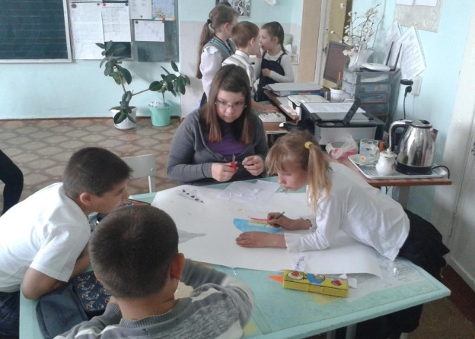
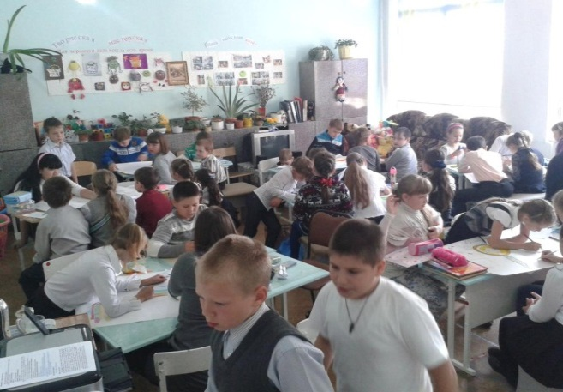
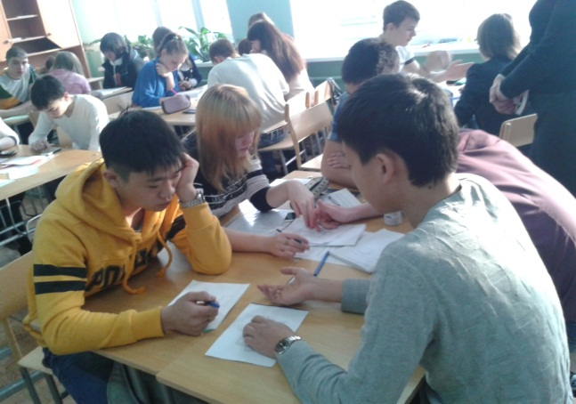
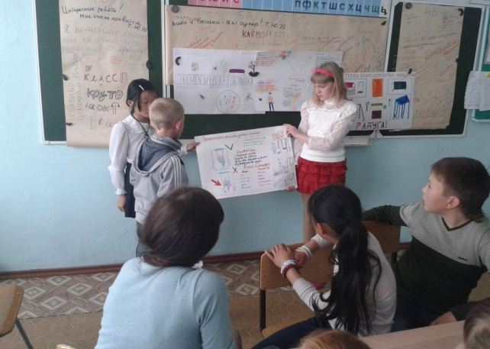
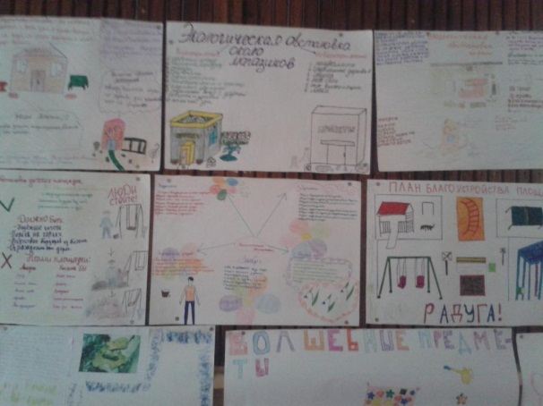
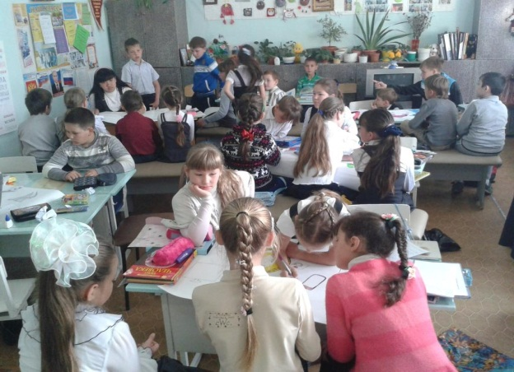
Открытая задача как инструмент оценки метапредметных УУД у младших школьников
Семенцова Т.А., учитель начальных классов, магистр

Slide 2
Теоретическая база по использованию открытых задач строится на следующих понятиях и идеях
основ ТРИЗ (Г.С. Альтшуллер);
основ НФТМ-ТРИЗ (М.М. Зиновкина);
открытой задачи (А.А. Гин);
систем творческих заданий (П.М. Горев, В.В. Утёмов);
обучения поиску новых идей и самостоятельного составления заданий (М.Ю. Шуба);
интеллектуального и творческого потенциала человека (С.С. Бакулевская);
методики креатив-боев (А.Ф. Кавтрев)

Slide 3
В.Ф. Спиридонов
Что такое задача?
1. Задача - это словесная формулировка определенной проблемной ситуации.
2. Задача есть синоним цели, стоящей перед человеком.
3. С точки зрения способа решения, задача определяется не просто как цель, а как цель, данная в определенных условиях.

Slide 4
Закрытые задачи | Открытые задачи
четкая и однозначная трактовка условия проблемы единственный путь решения | размытое условие, из которого недостаточно ясно как действовать, что использовать при решении, но понятен требуемый результат разнообразие путей решения вариантов результата решения много, нет понятия «правильное решение»

Slide 5
Общие рекомендации по работе с задачами
Шаги | Деятельность учителя | Деятельность учащихся
1 | - представляет учащимся задачу; - отвечает на вопросы, возникшие у учащихся в процессе знакомства с условием задачи; - устанавливает срок, к которому учащиеся готовят итоговый продукт и его защиту | - анализ условия задачи (осмысление ситуации, отраженной в задаче, выделение условия и требования); - поиск пути решения и составление плана решения: прописывают последовательность действий
2 | - создаёт условия и «охраняет» процесс самостоятельности учащихся; - проводит консультации (если учащиеся сами обратятся за помощью); - обеспечивает безопасность; - стимулирует общение и сотрудничество; -наблюдает за деятельностью учащихся в группах; - заполняет карту уровня сформированности метапредметных УУД | - поиск информации, необходимой для решения задачи; - осуществление плана решения задачи (выполнение всей последовательности действий); - подготовка итогового продукта (оформление решения задачи с элементами творчества)
3 | - проводит рефлексию (рефлексия способствует формированию навыков самооценки собственной работы) | - проверка решения задачи; - представление итогового продукта; - ответы на вопросы учащихся из других групп
4 | - оценивает учащихся в каждой группе по уровням сформированности УУД | - заполняют рефлексивный лист

Slide 6
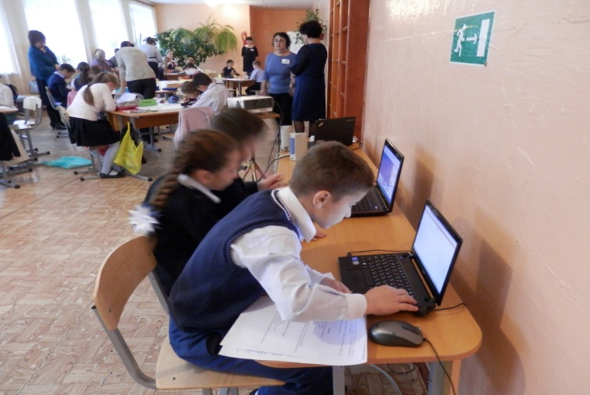
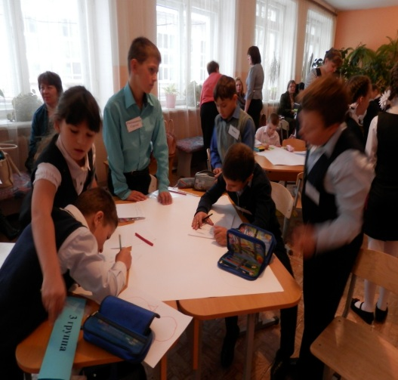
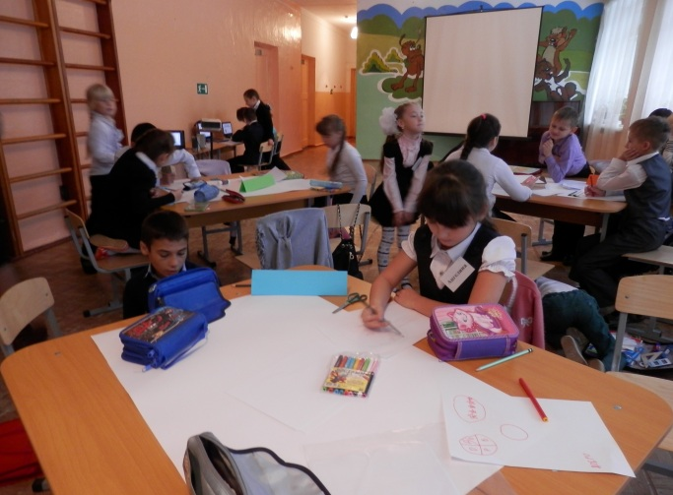
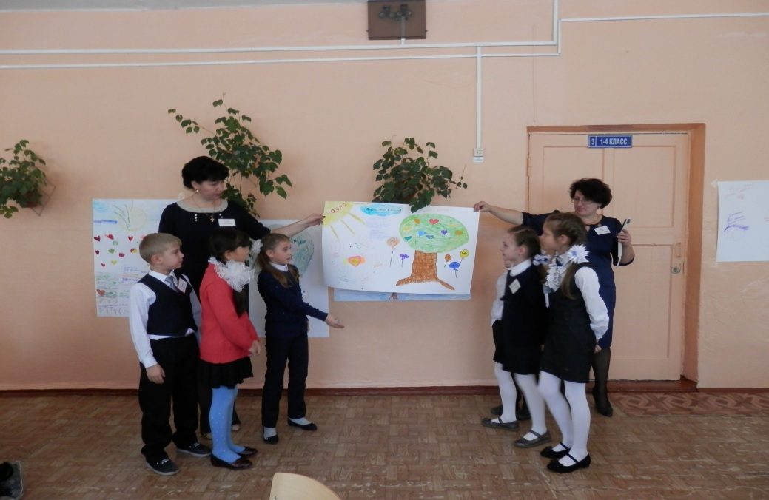
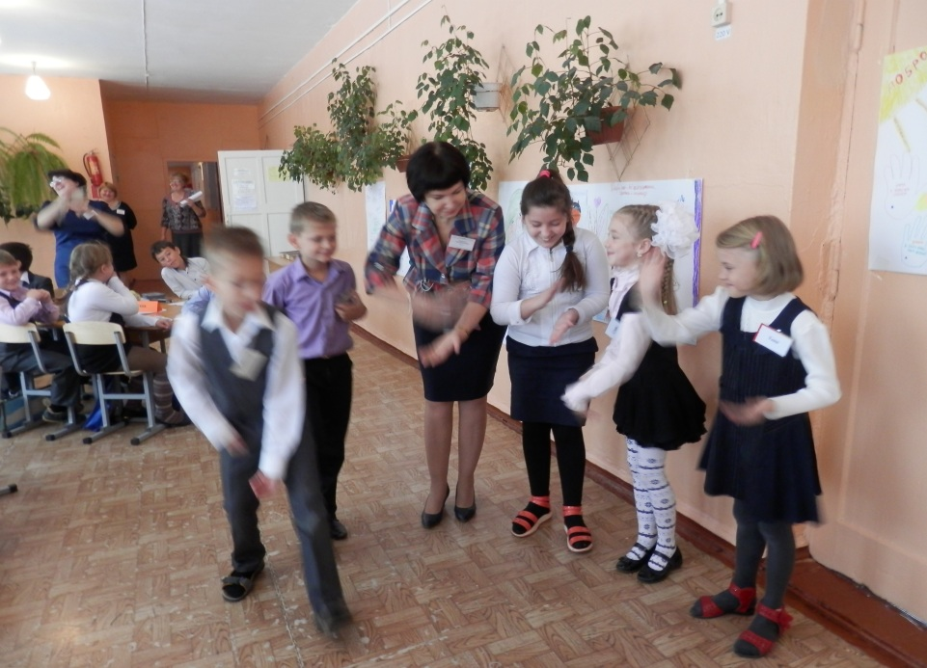
СВОБОДА

Slide 7
Открытая задача как диагностический инструмент

Slide 8
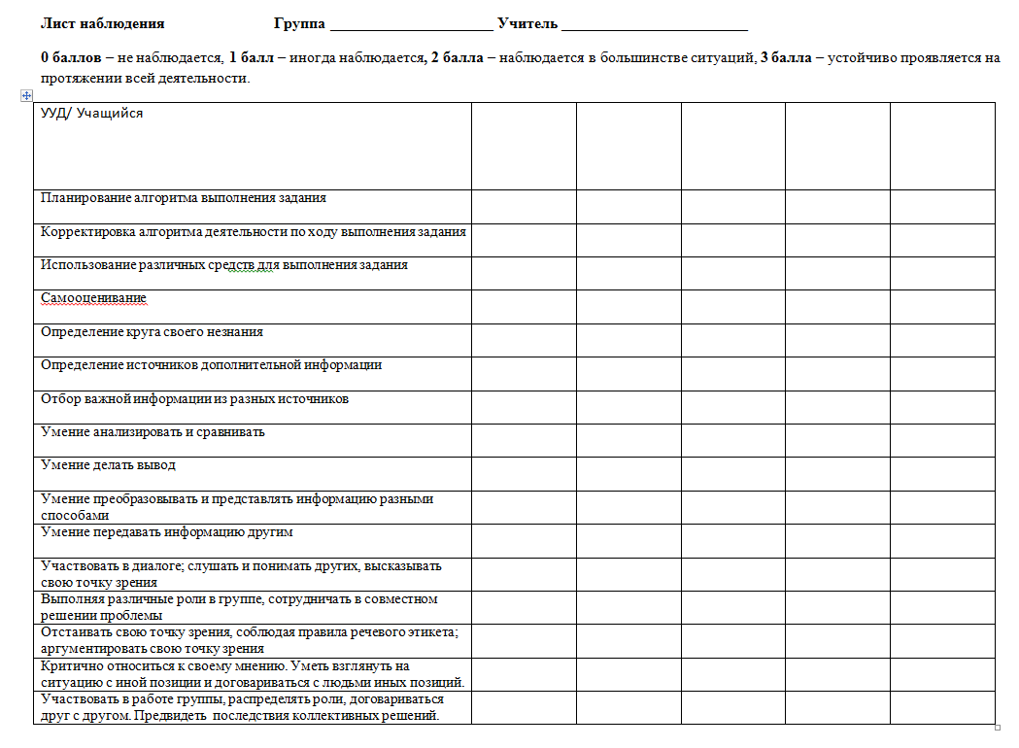

Slide 9

Задача

Slide 10
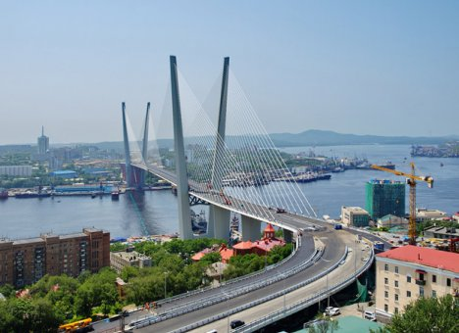
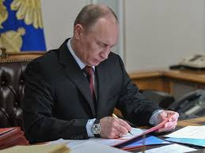

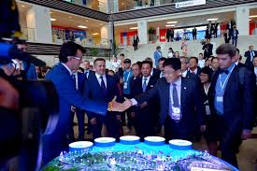
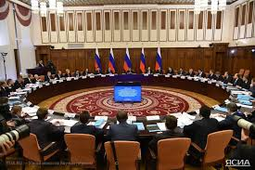

Slide 11

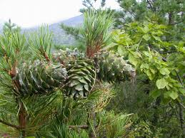
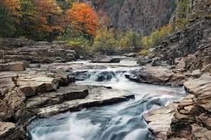
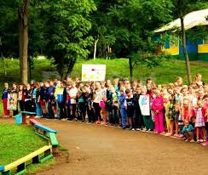

Slide 12
Задача для 4 класса как входная диагностическая работа
На Восточном Экономическом Форуме-2015, проходившем в г. Владивостоке, был подписан ряд проектов, один из которых предусматривает развитие детского образовательного туризма. Авторы идеи предложили создать на территории Приморского края экологический лагерь для подростков из разных стран мира. У вас также есть возможность поучаствовать в конкурсе заявок на открытие такой базы в любом уголке Приморья.

Slide 13

ЗАЯВКА
Выбрать страну, школьников которой вы хотели бы пригласить в гости.

Slide 14
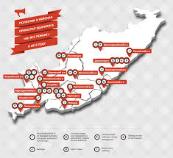
ЗАЯВКА
Выбрать любой район Приморского края, который будет, на ваш взгляд, наиболее привлекателен для сверстников из зарубежья.

Slide 15
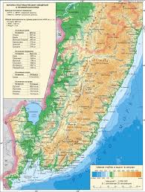
ЗАЯВКА
Изучить географию выбранной территории.

Slide 16
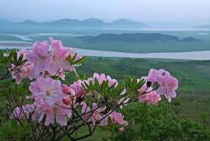
ЗАЯВКА
Изучить особенности биологического разнообразия местности.

Slide 17
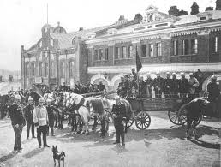
ЗАЯВКА
Изучить историю освоения территории.

Slide 18
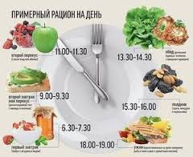
ЗАЯВКА
Продумать организацию питания сверстников с учетом особенностей русской кухни и кухни народов, проживающих на выбранной территории.

Slide 19
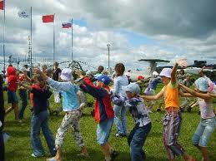
ЗАЯВКА
Предложить подвижные игры для организации досуга зарубежных школьников.

Slide 20

ЗАЯВКА
Произвести расчеты.

Slide 21

ЗАЯВКА
Составить словарь-разговорник для сверстников, включив в него минимальный набор русских слов, необходимых для общения.

Slide 22
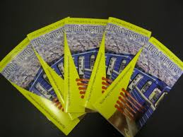
ЗАЯВКА
Разработать официальное Приглашение на английском языке.

Slide 23
ЗАЯВКА
Представить заявку в виде иллюстрированного сообщения (не более 5 минут), в котором кратко дать ответы по всем пунктам.

Slide 26
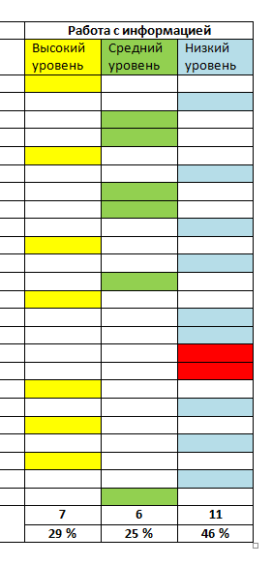
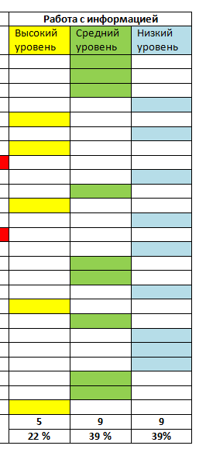
Работа с информацией

Slide 27
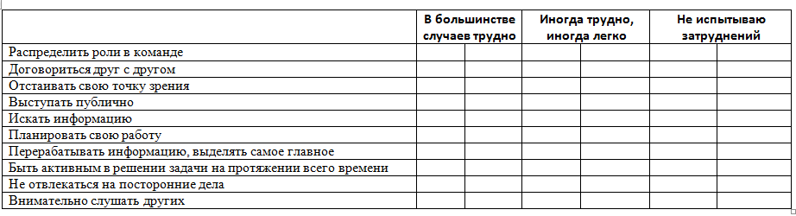
Рефлексия

Slide 30
Вывод
В 4 классе наиболее эффективно планировать деятельность с помощью учителя или при его поддержке.
Среди источников информации лидирующие позиции занимает сеть Интернет. Школьники недостаточно хорошо работают с печатными текстами, плохо ориентируются в незнакомых книгах. Не всегда точно формулируют вопрос, неверно соотносят источник информации с тем вопросом, ответ на который желают получить.
Небольшая часть школьников точно определяет круг своего незнания, в большинстве случаев требуется либо помощь учителя, либо помощь одноклассника.
Самым затруднительным в коммуникации является умение договориться, отстоять свою точку зрения, точно и ясно передать информацию другому.

Slide 31
Вывод
Анализ рефлексии школьников показал, что наибольшее затруднение вызывают:
Распределение ролей в группе.
Отстаивание собственной точки зрения.
Публичное выступление.
Способность сохранять активность на протяжении всего времени решения задачи.
Умение контролировать себя - не отвлекаться на посторонние дела.
Не испытывают затруднения учащиеся в поиске и переработке информации, в планировании собственной деятельности.

Slide 32
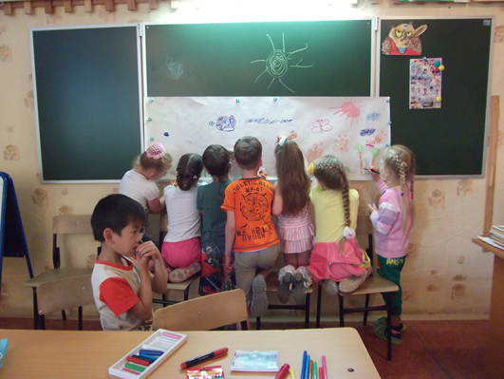
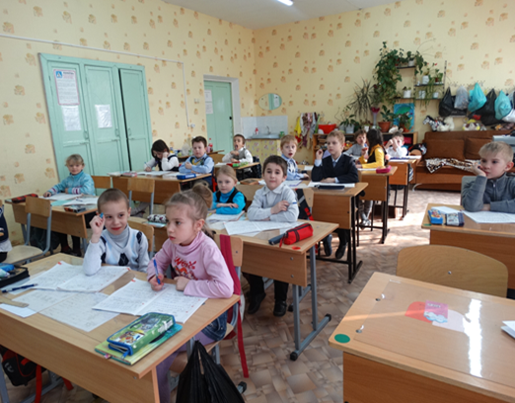
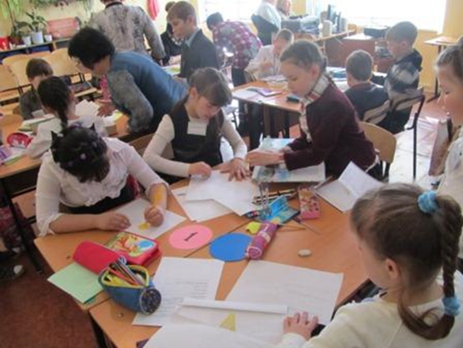
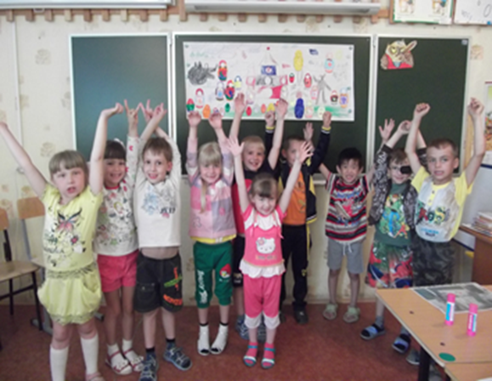
Открытые или закрытые задачи?

Slide 33
Литература
Альтшуллер Г. С., Злотин Б.Л., Зусман А.В. – Поиск новых идей: от озарения к технологии (теория и практика решения изобретательских задач). – Кишинев: Каpтя Молдовеняскэ, 1989.
Асмолов А.Г., Бурменская Г.В., Володарская И.А. Как проектировать универсальные учебные действия в начальной школе: от действия к мысли: пособие для учителя [Текст] / под ред. А.Г. Асмолова. - М.: Просвещение, 2008. – 151 с.
Гин А. А. Приемы педагогической техники. – Вита-Пресс, 2009. – 112 с.
Горев П. М., Утёмов В. В. Формула творчества: Решаем открытые задачи. Материалы эвристической олимпиады «Совёнок»: Учебно-методическое пособие. – Киров: Изд-во ВятГГУ, 2011. – 288 с.
Зиновкина М. М., Гареев Р. Т., Андреев С. П. Психология творчества: Развитие творческого воображения и фантазии в методологии ТРИЗ (РТВ и Ф – ТРИЗ): Учебное пособие. – М.: МГИУ, 2004. – 364 с.
Утёмов В. В. Развитие креативности учащихся основной школы: Решая задачи открытого типа: Монография. – Saarbrucken: Lambert Academic Publishing, 2012. – 186 с.
Шуба М. Ю. Изобретательские приемы – инструменты творчества учителя и ученика // Академический вестник Владимирского областного института усовершенствования учителей. Научно-педагогический ежегодник. – Владимир, 2004.

